Slide 1


Slide 2
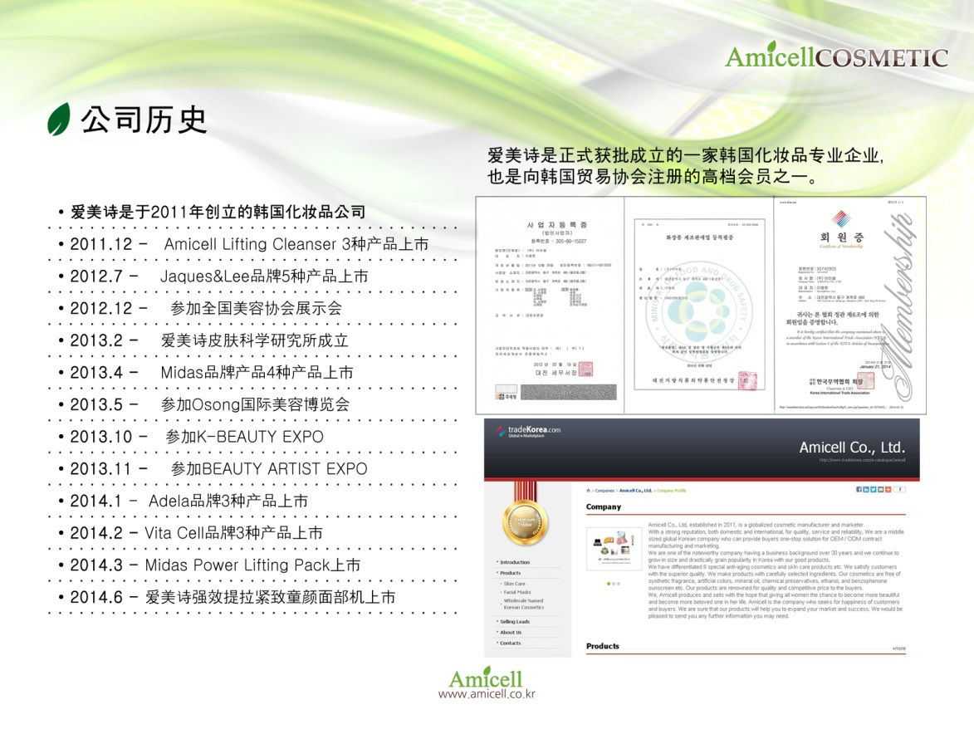

Slide 3
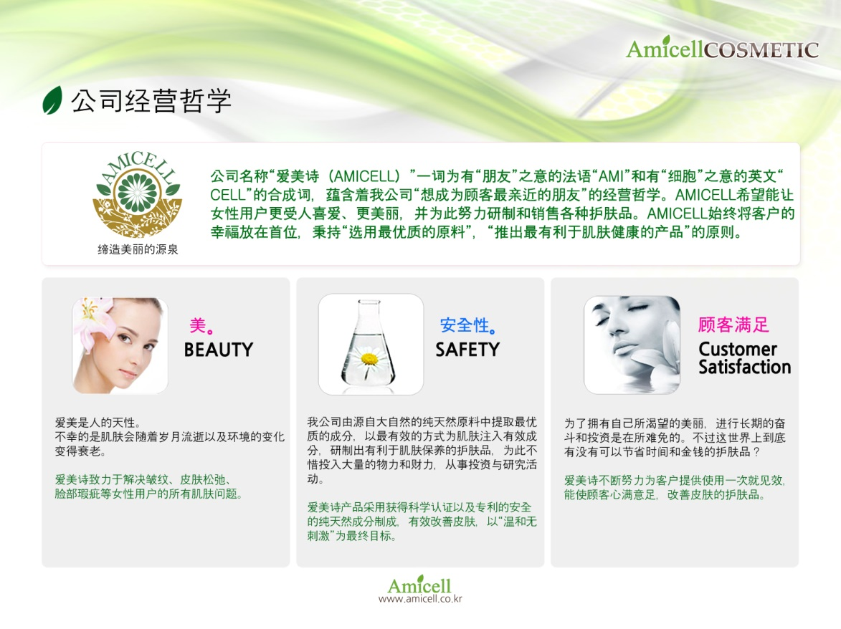

Slide 4


Slide 5
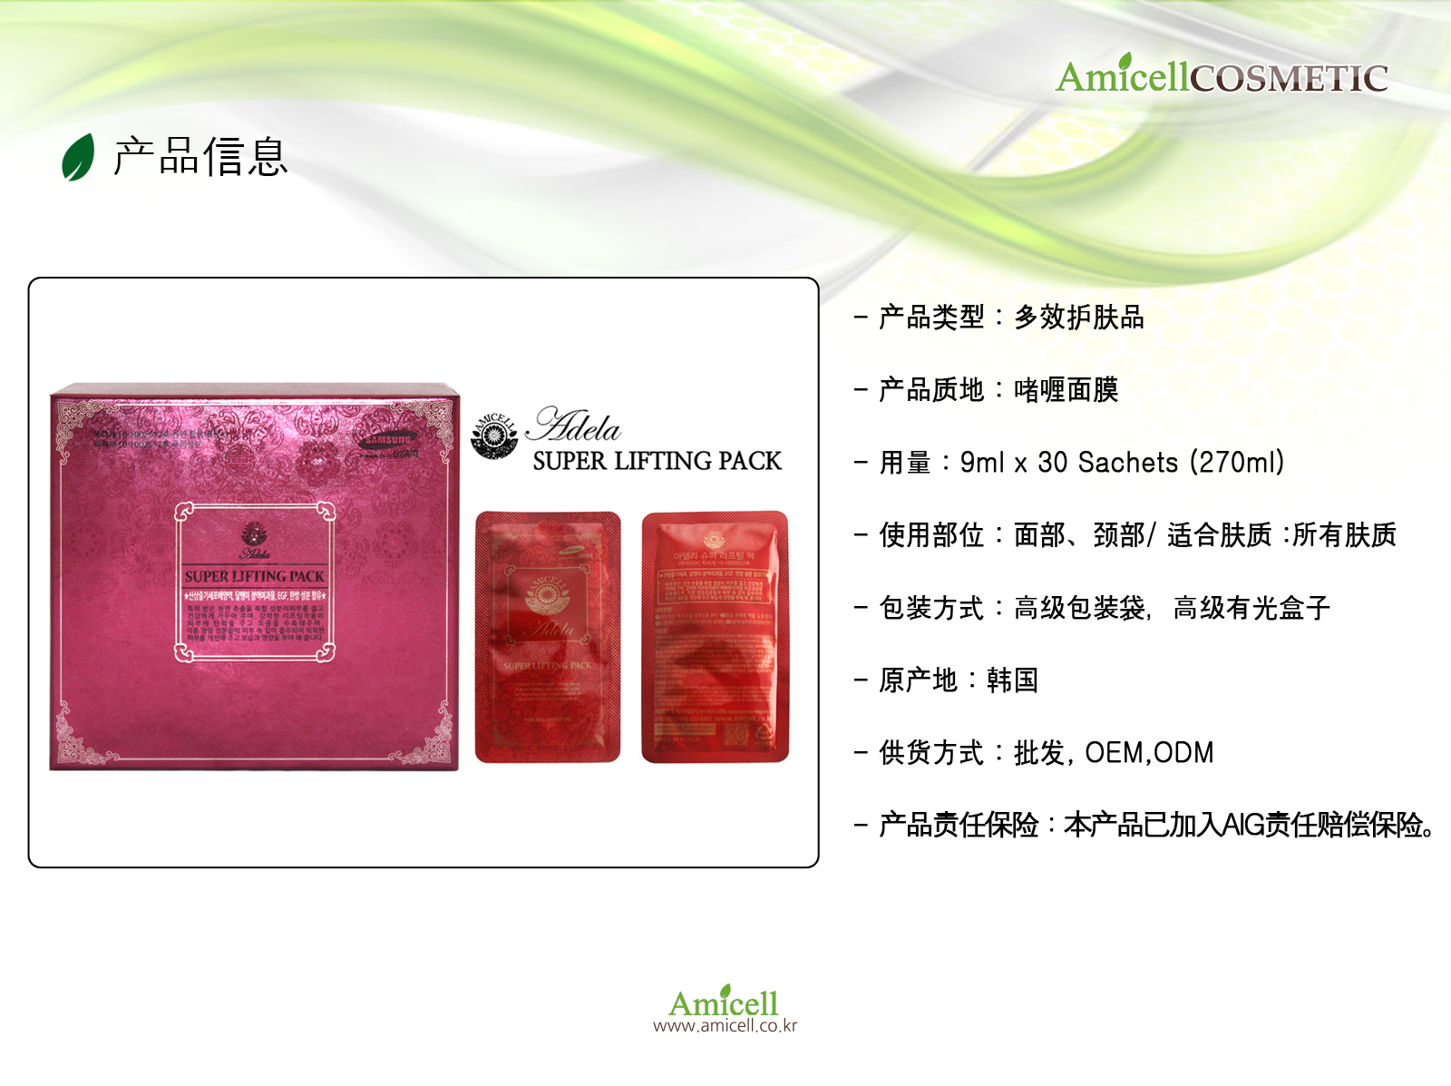

Slide 6
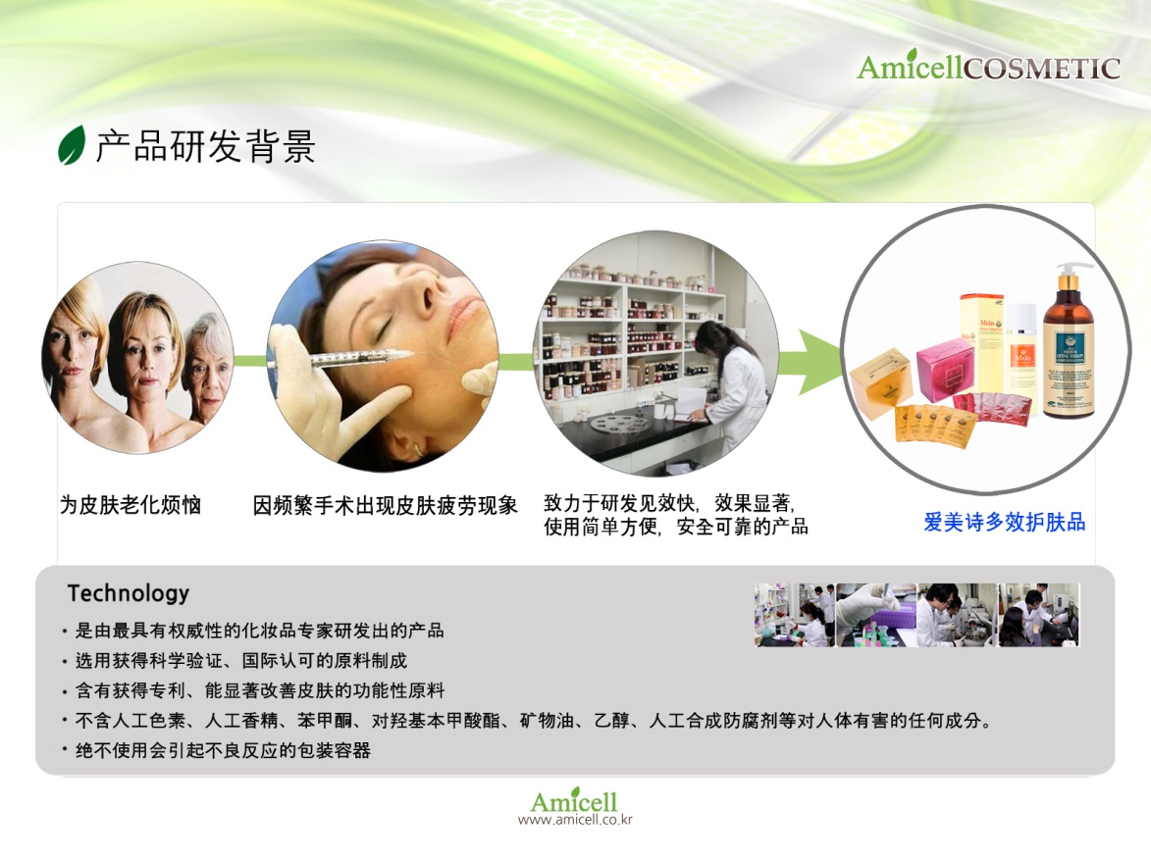

Slide 7
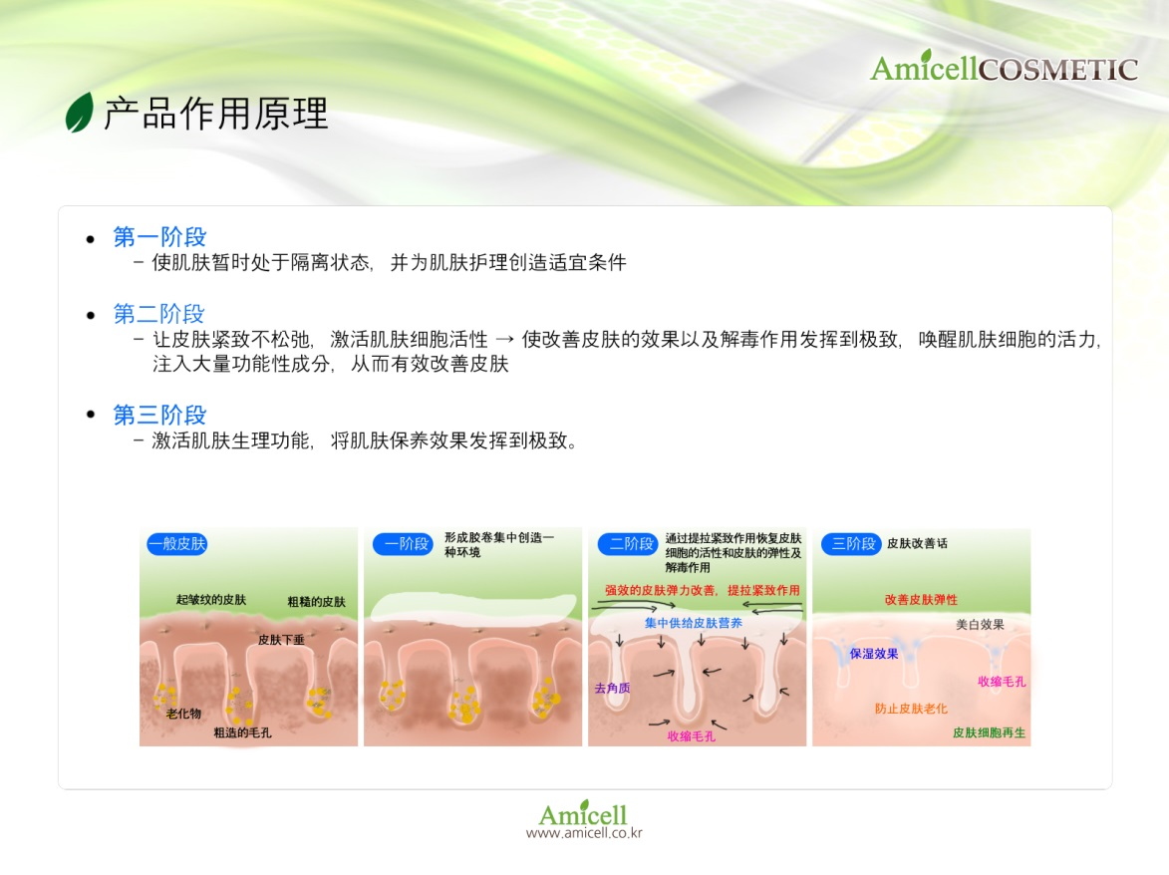

Slide 8
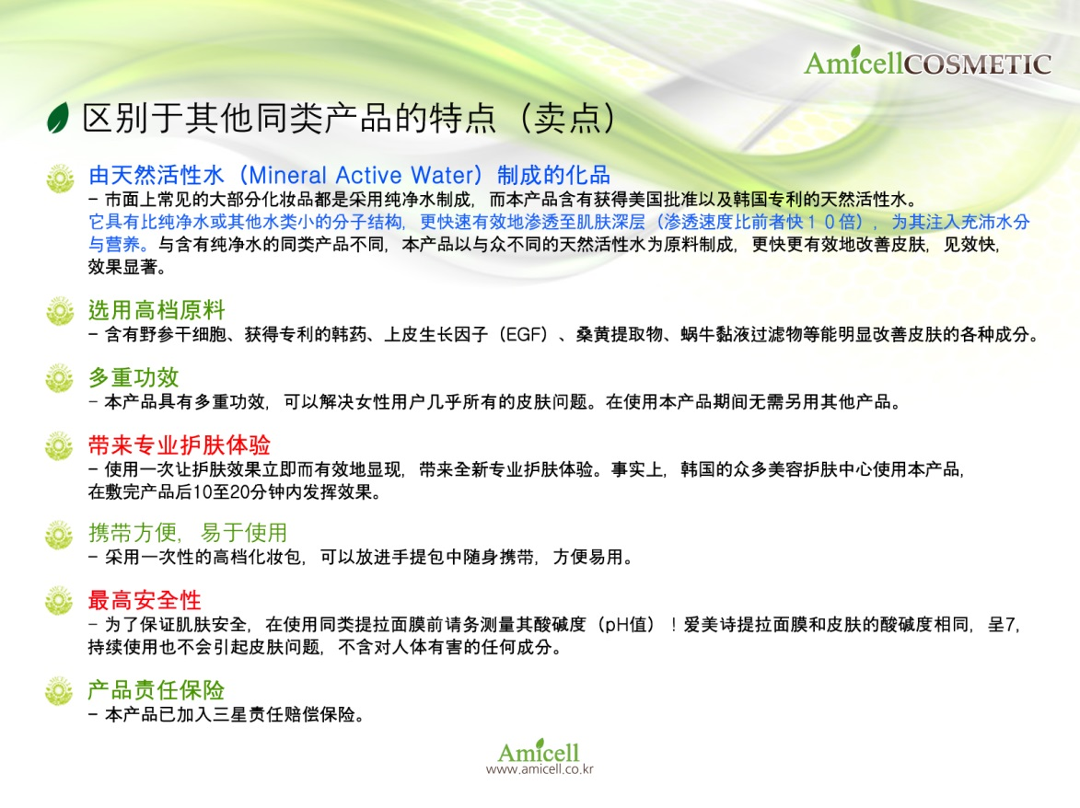

Slide 9
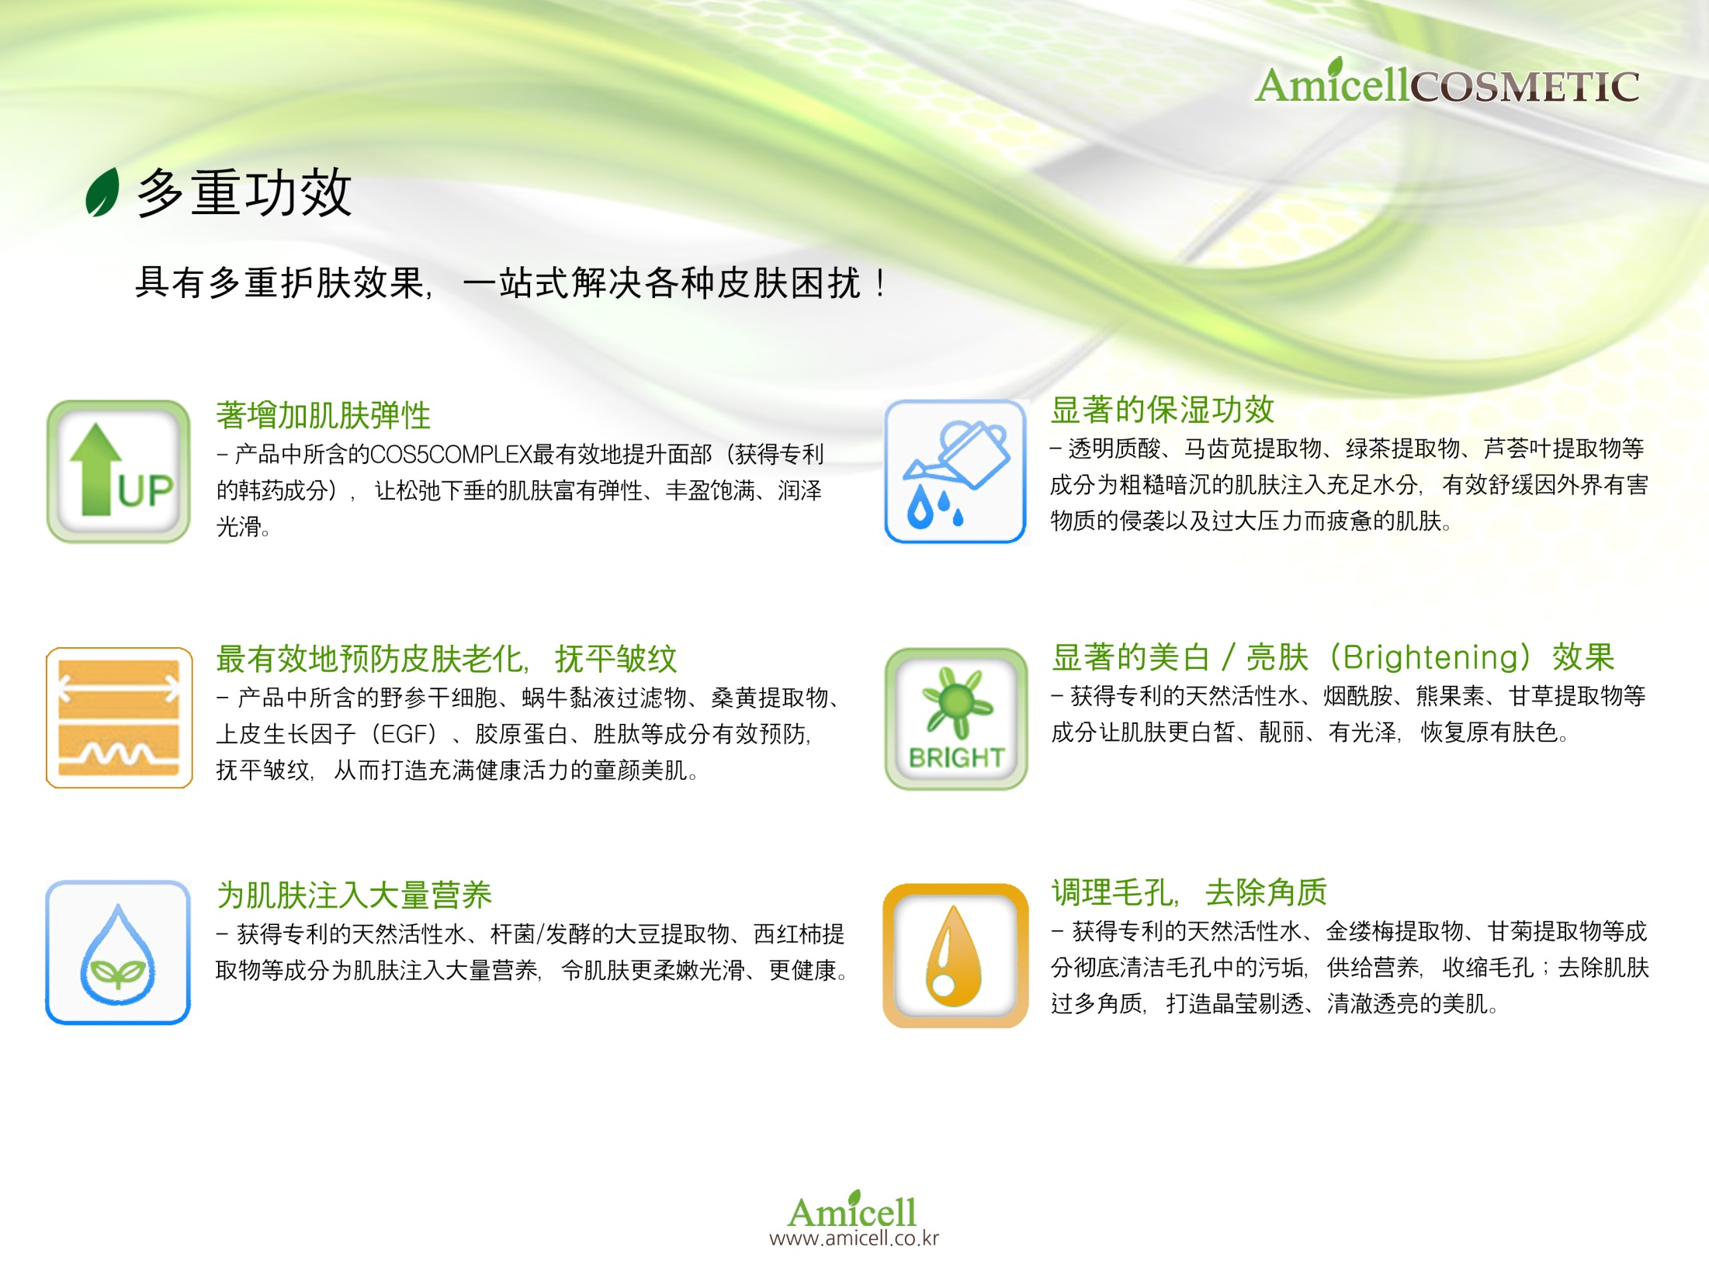

Slide 10
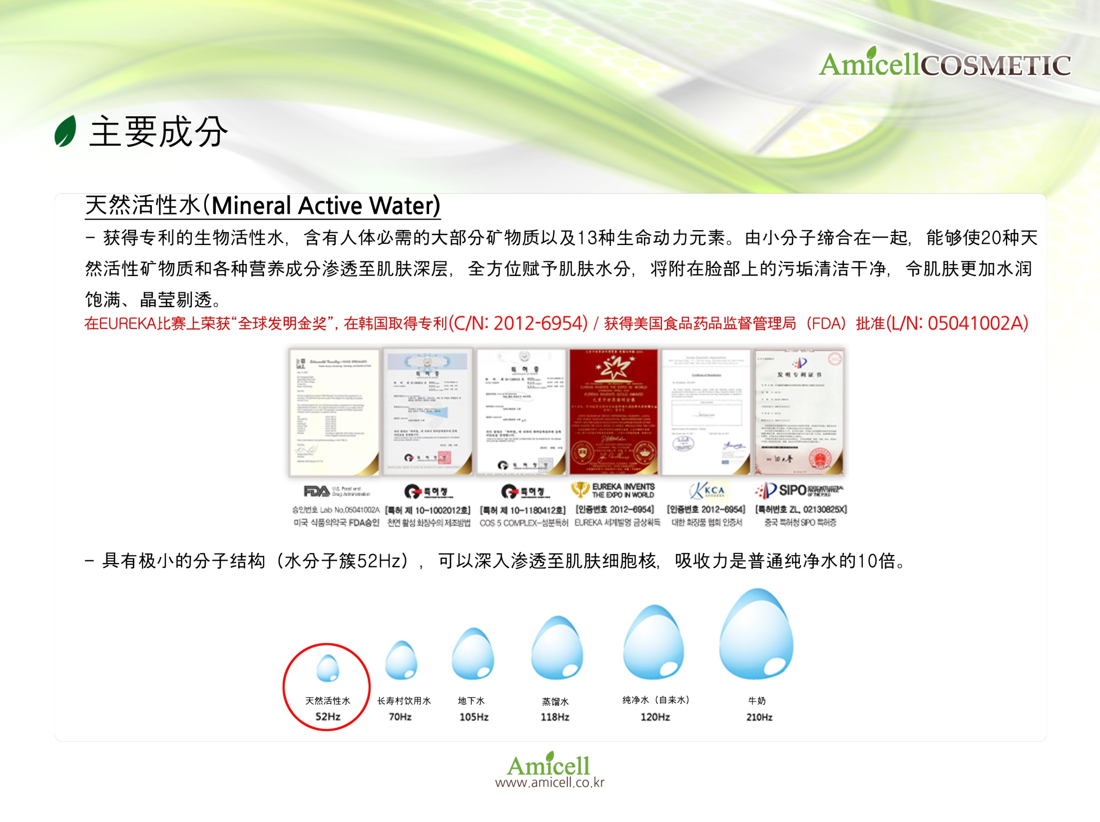

Slide 11


Slide 12
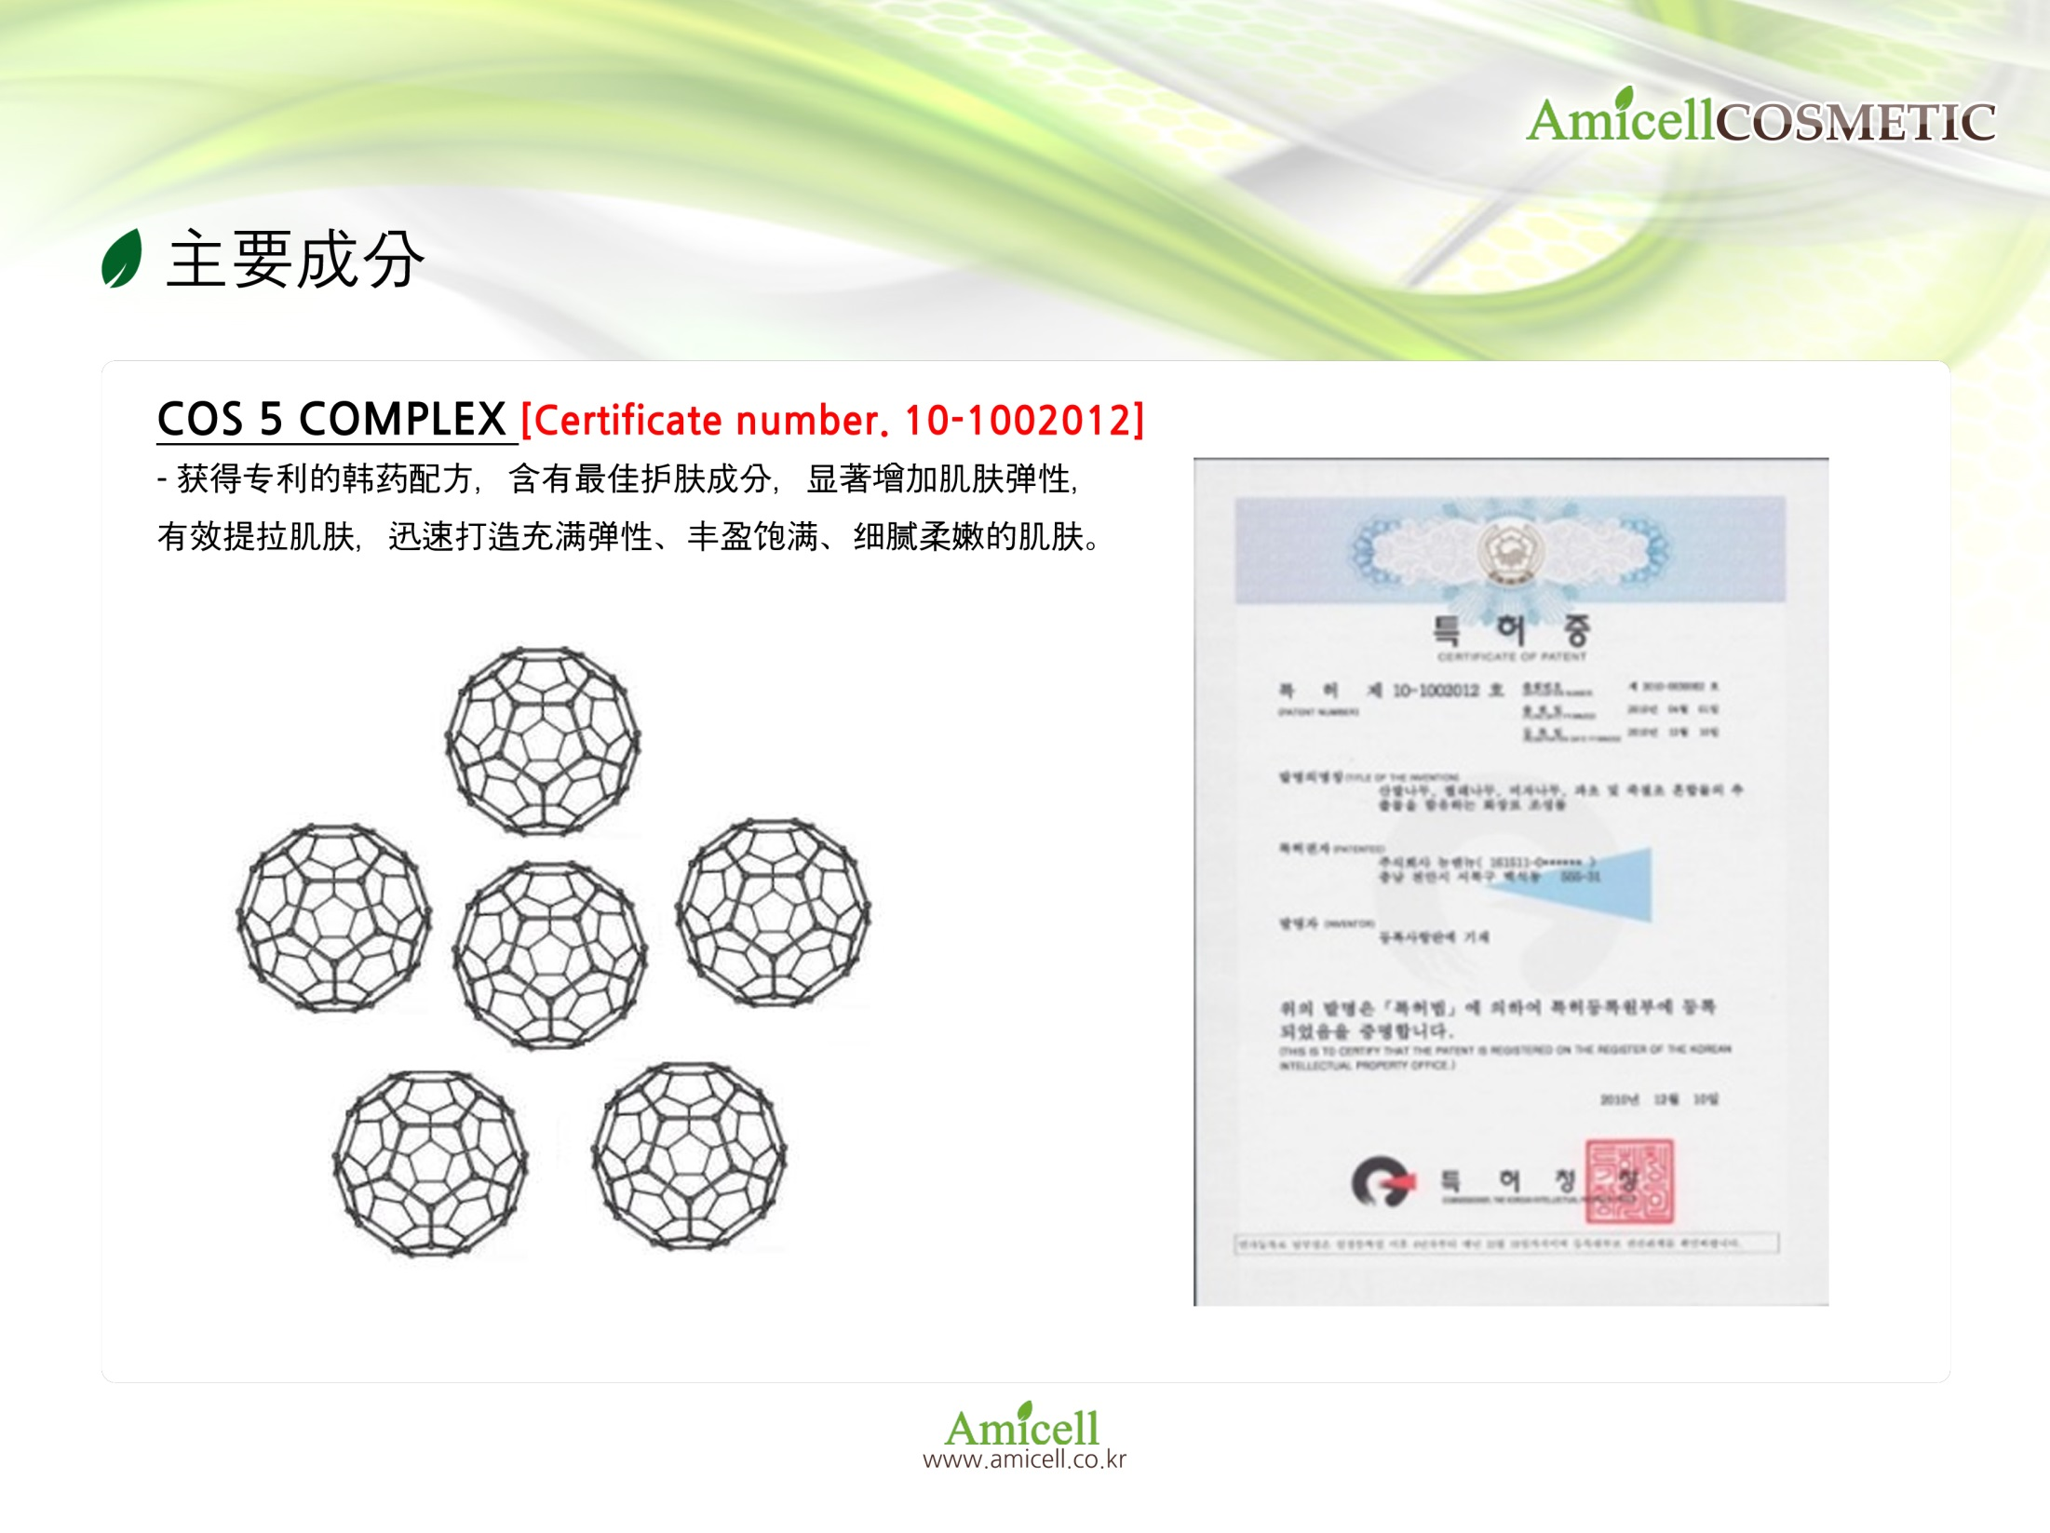

Slide 13
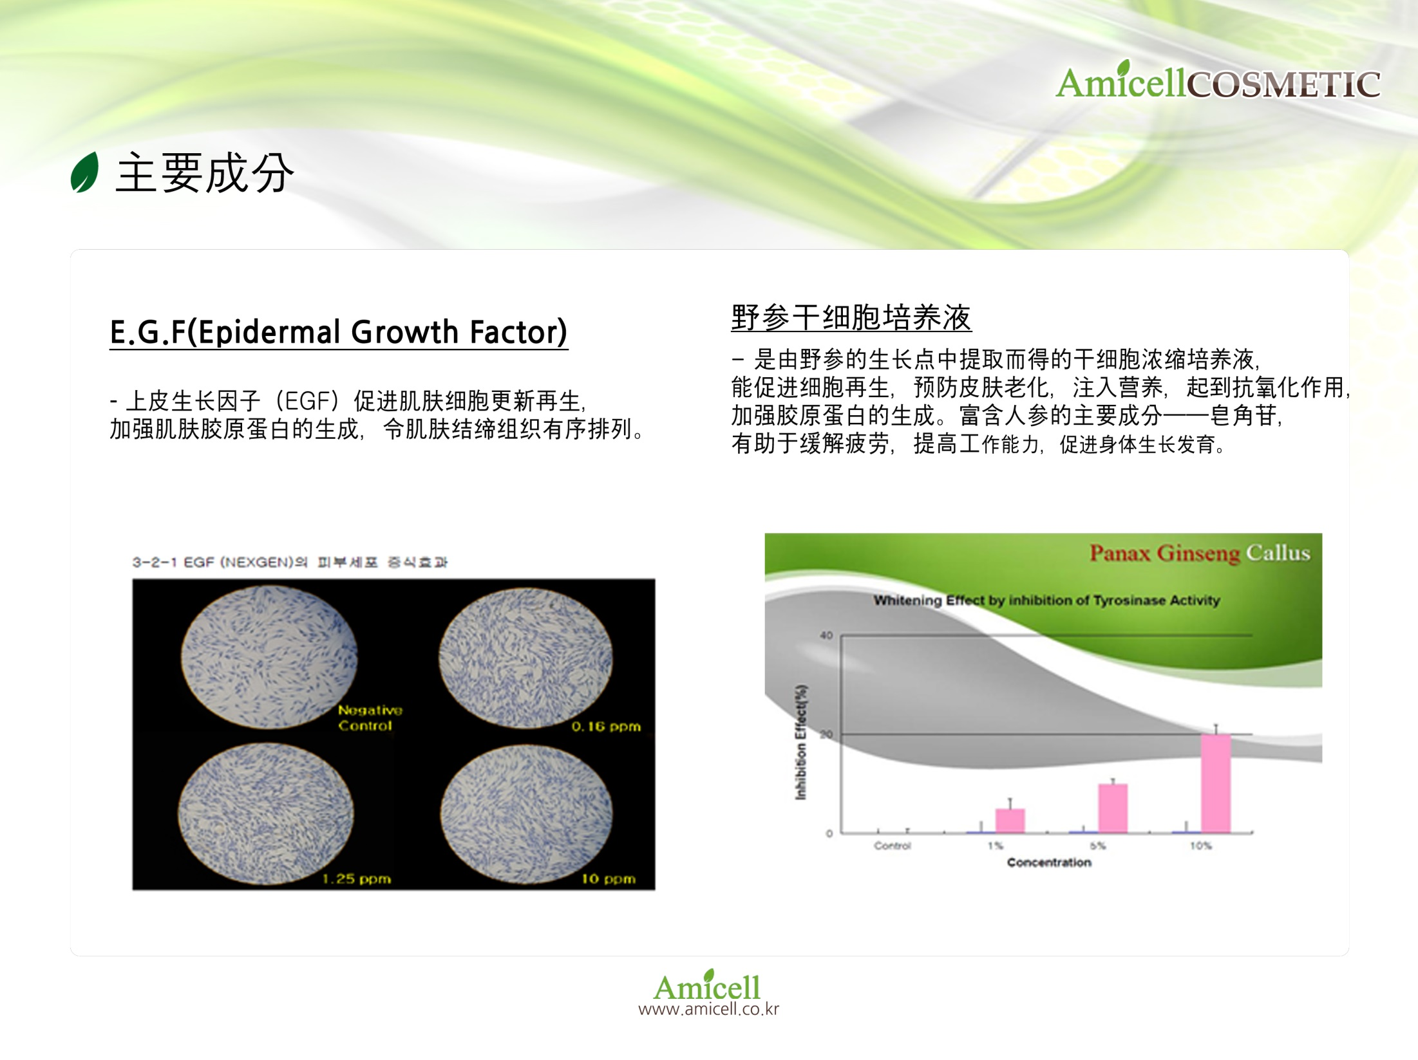

Slide 14
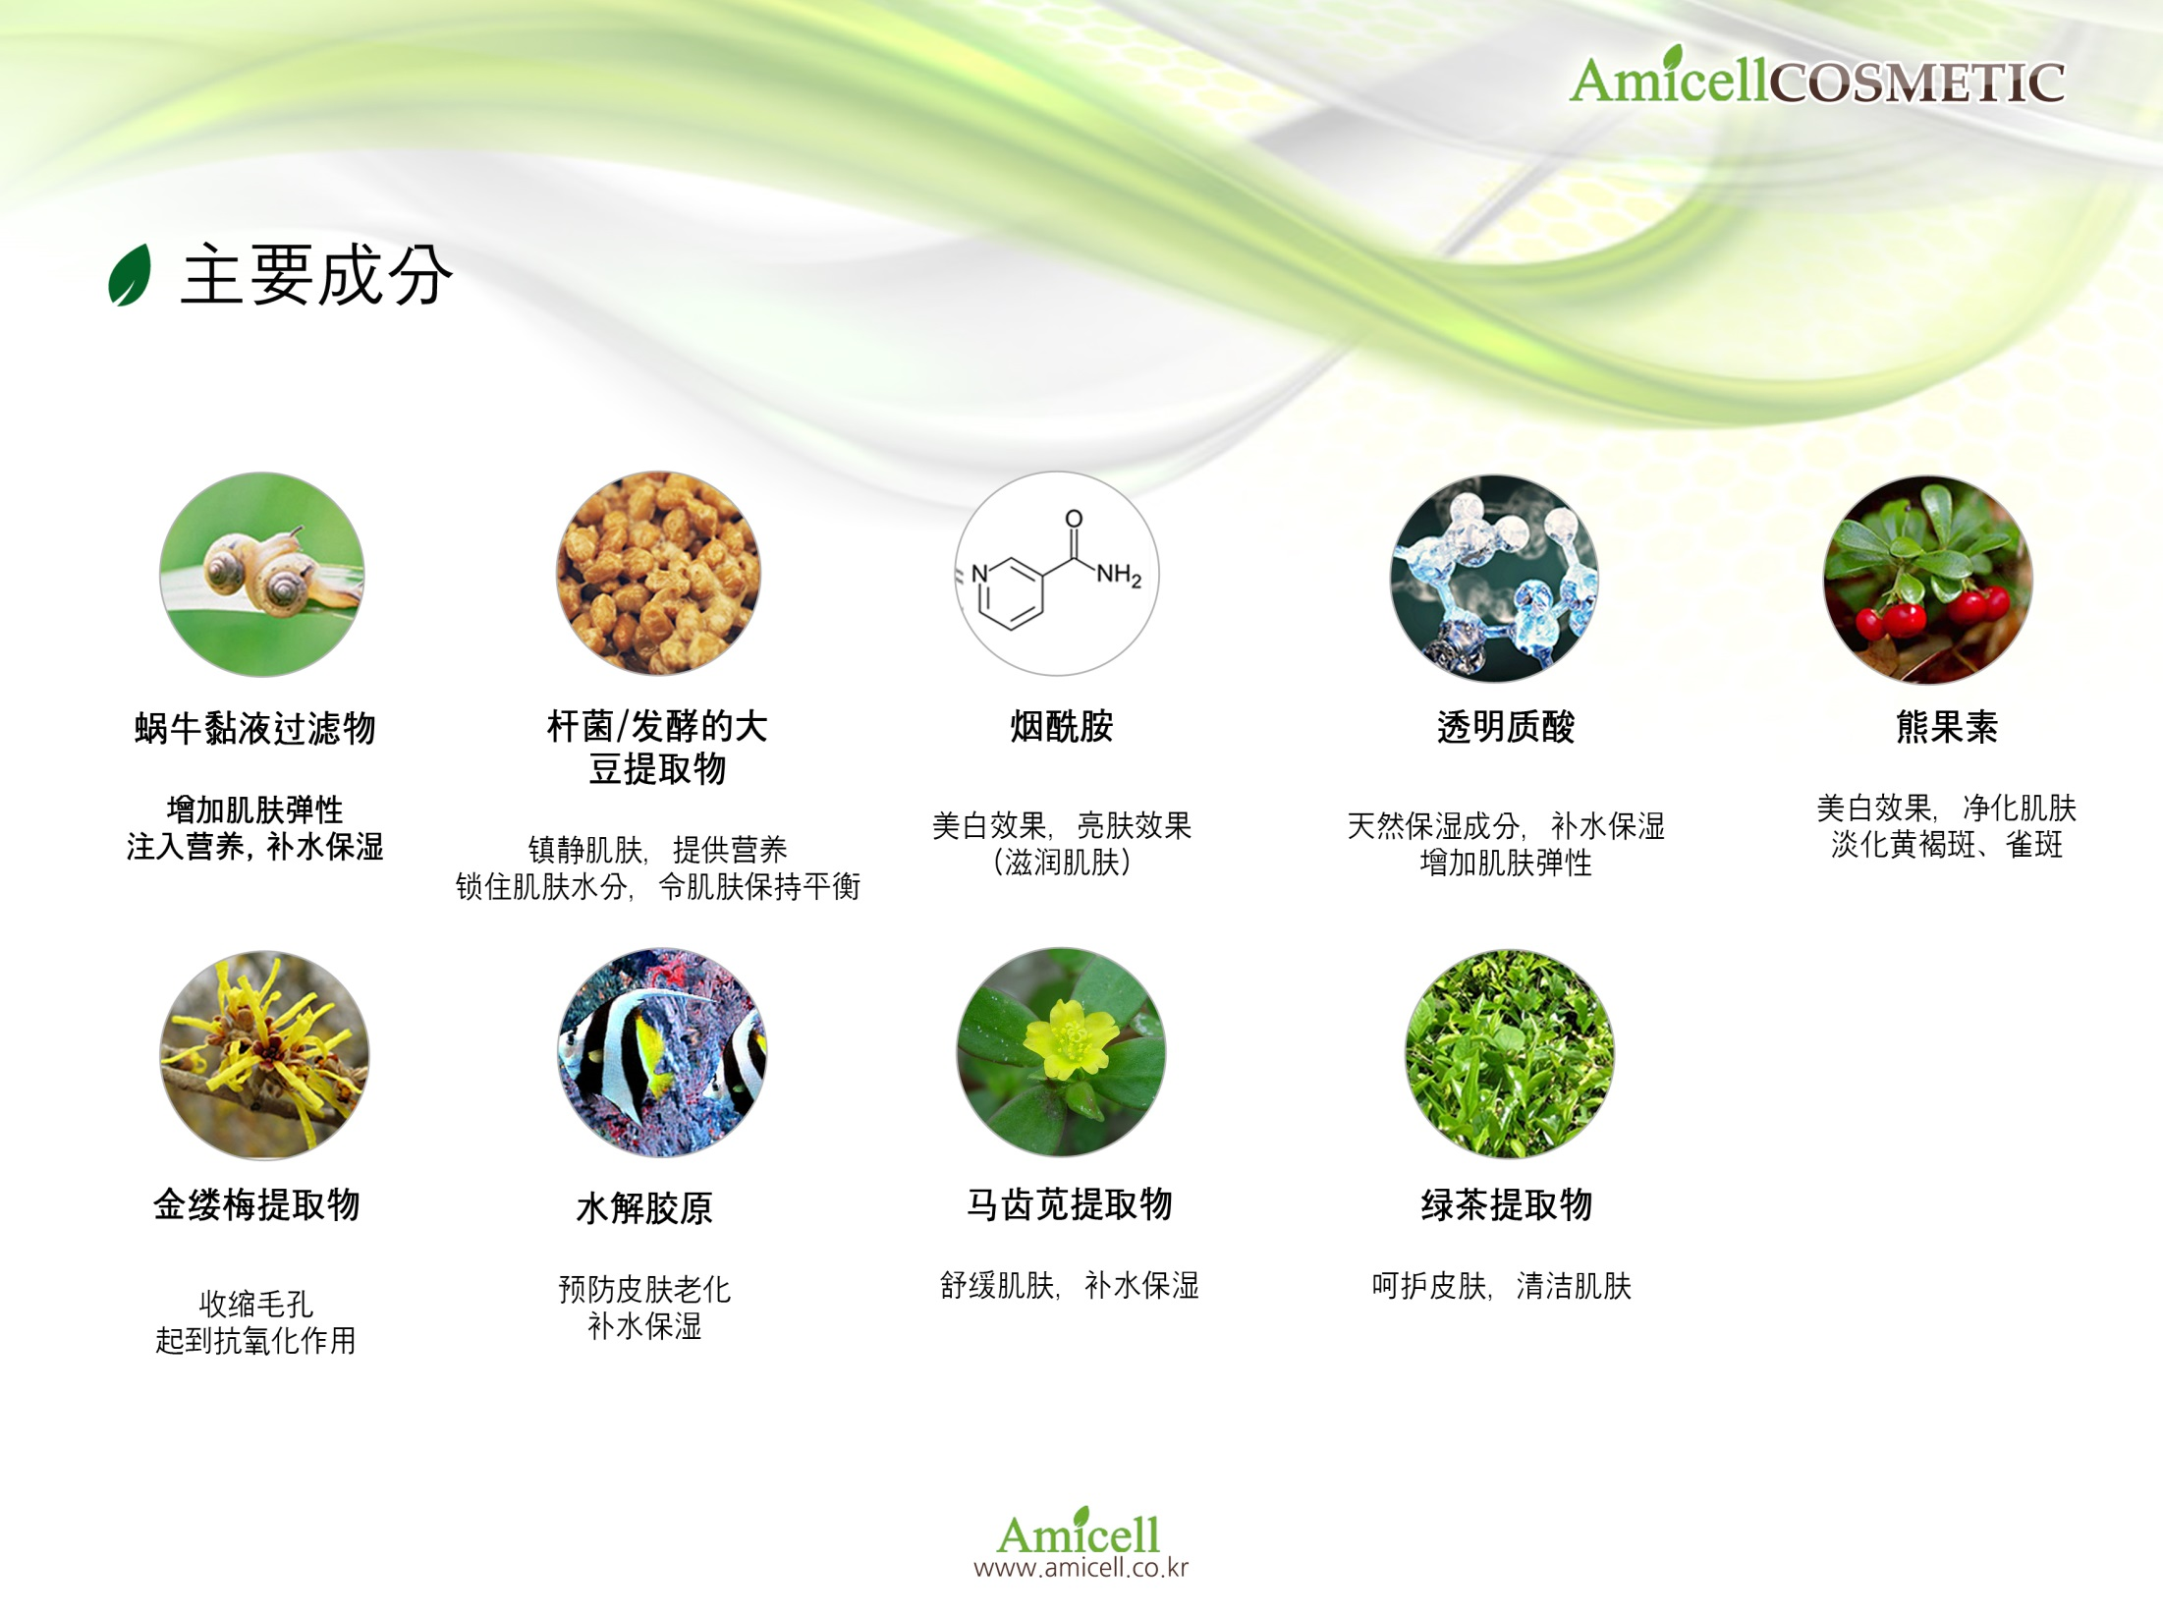

Slide 15
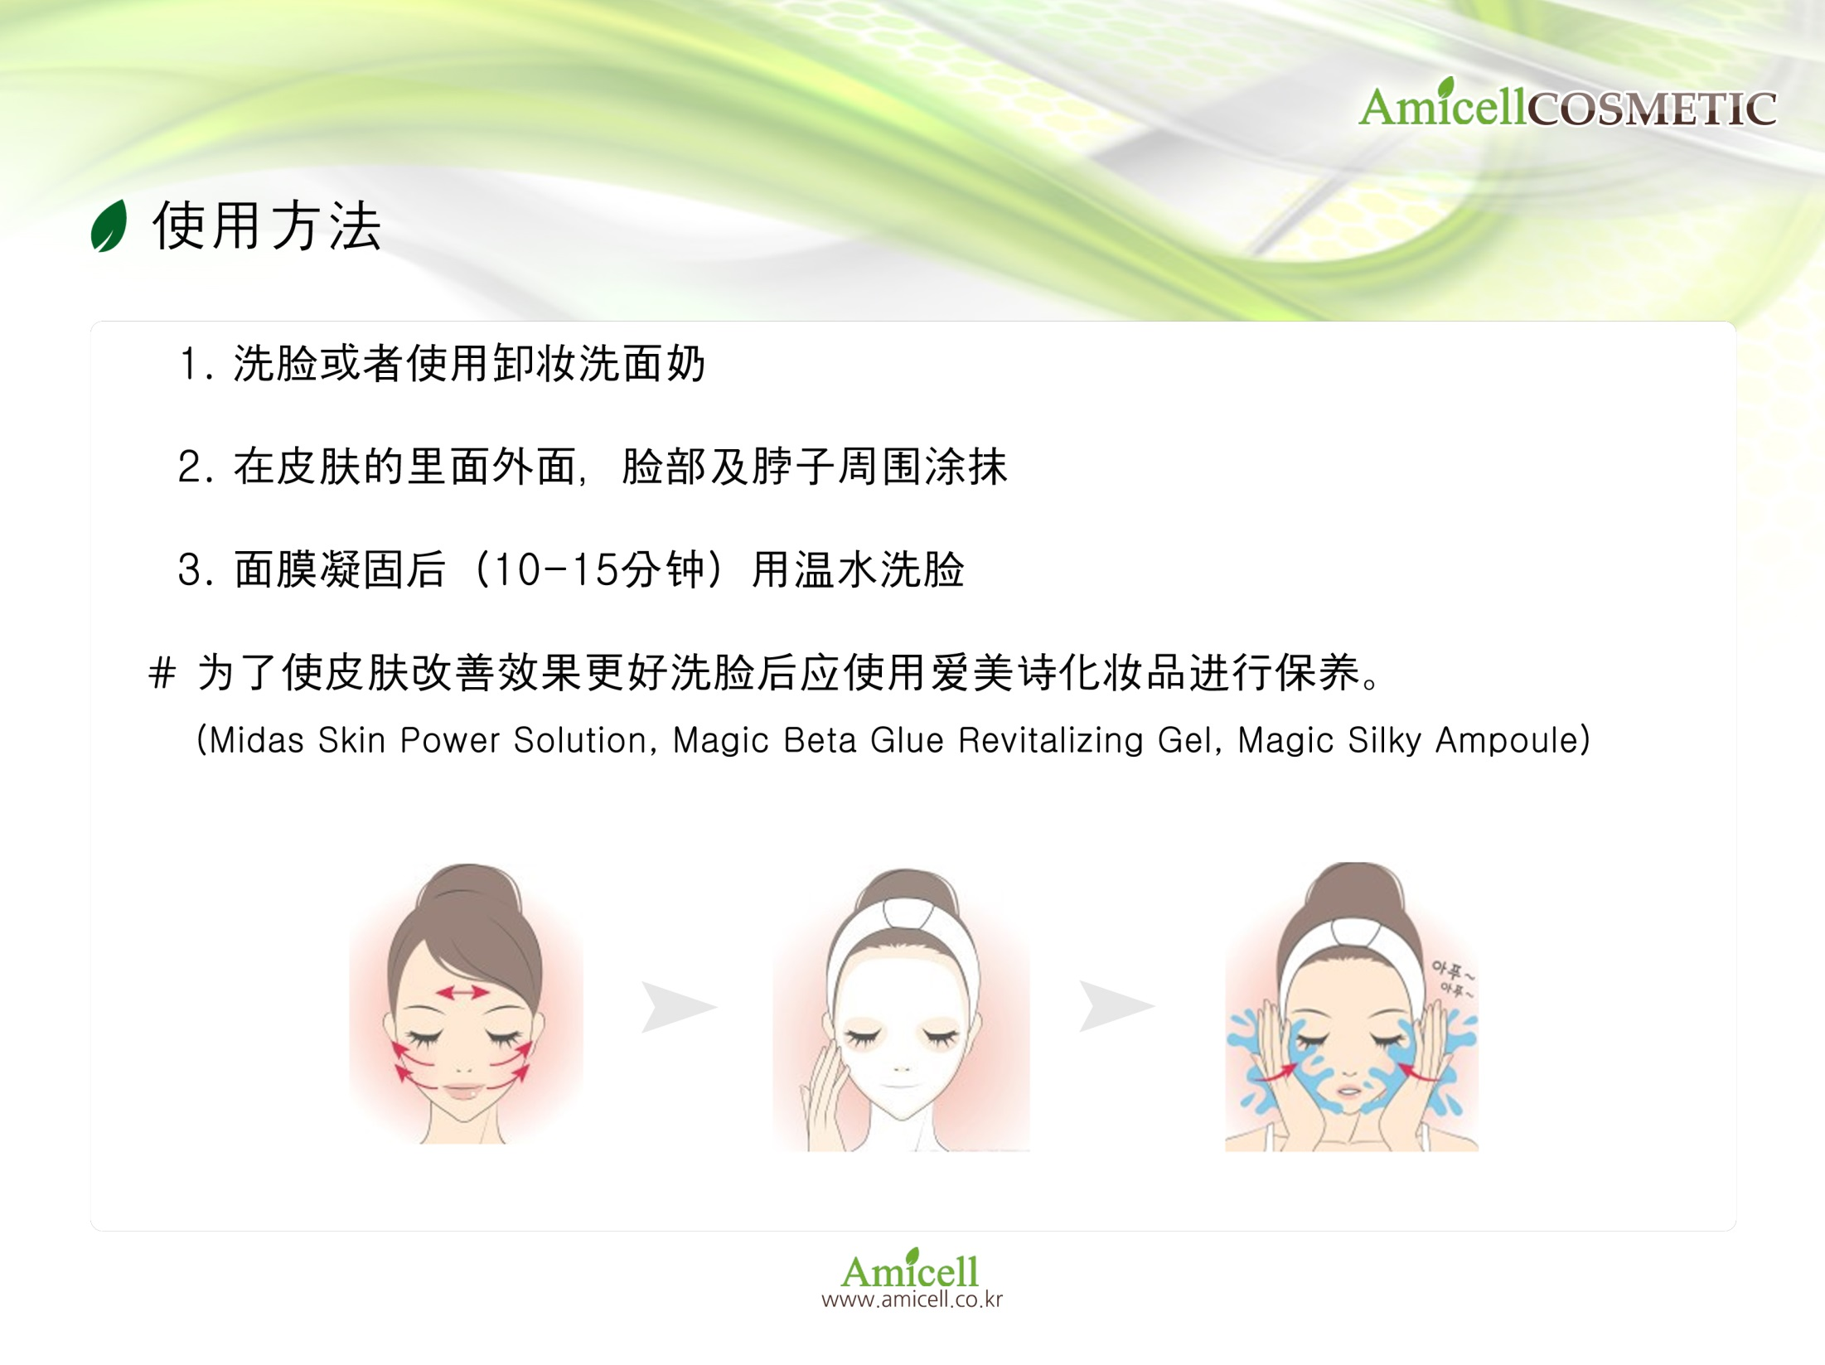

Slide 16
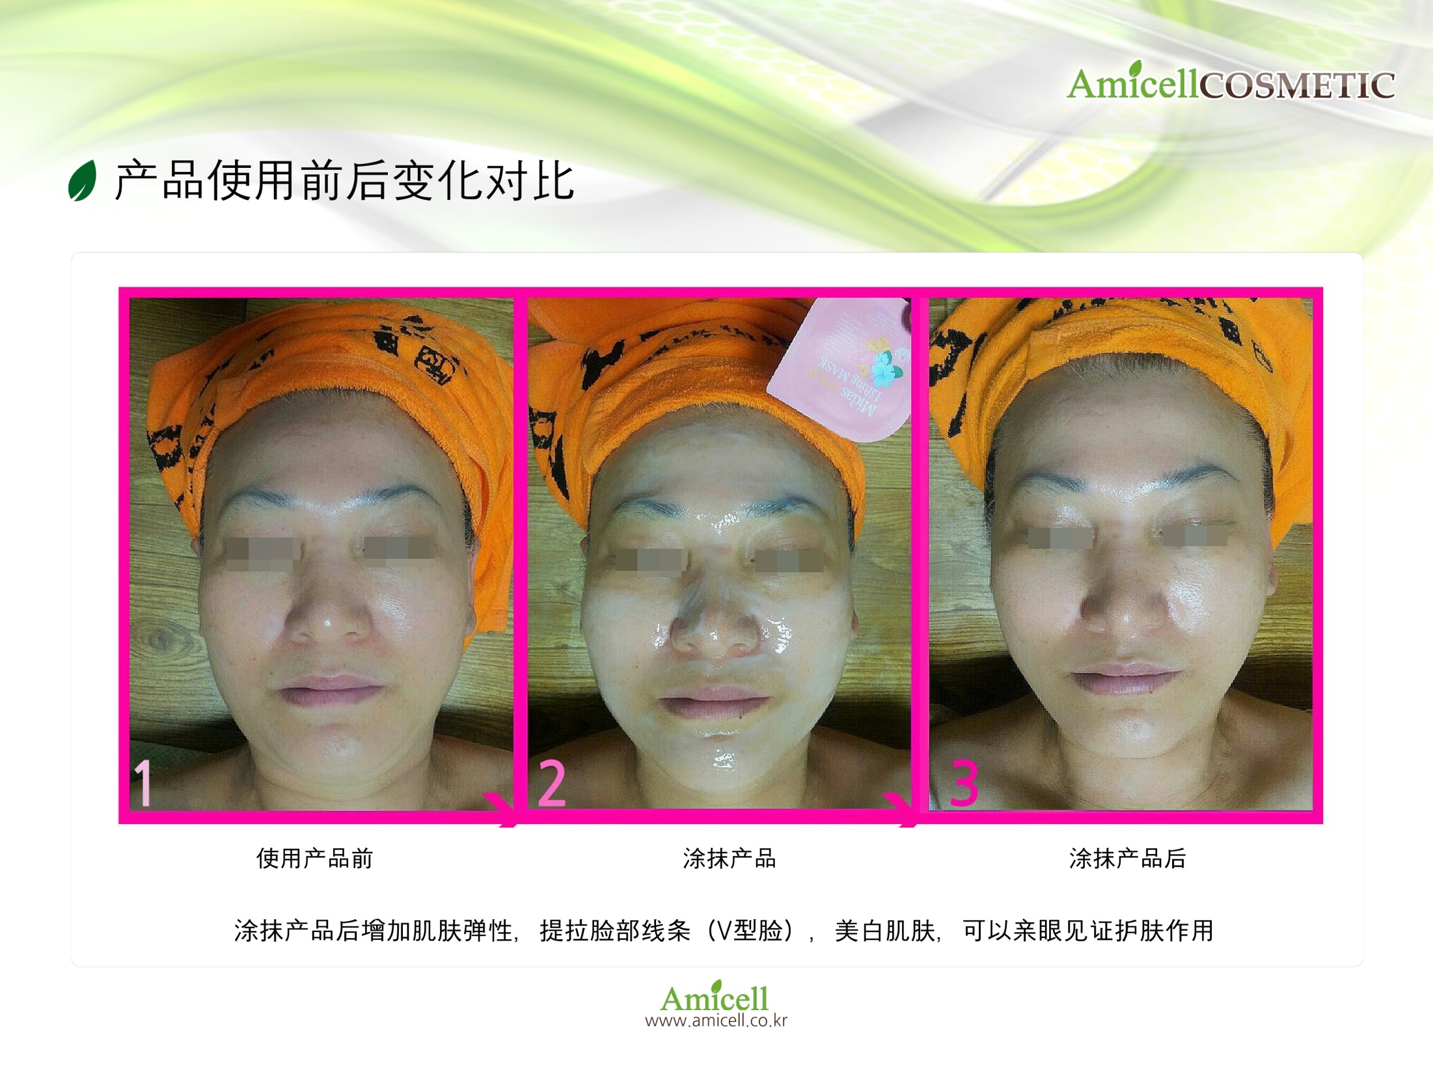

Slide 17
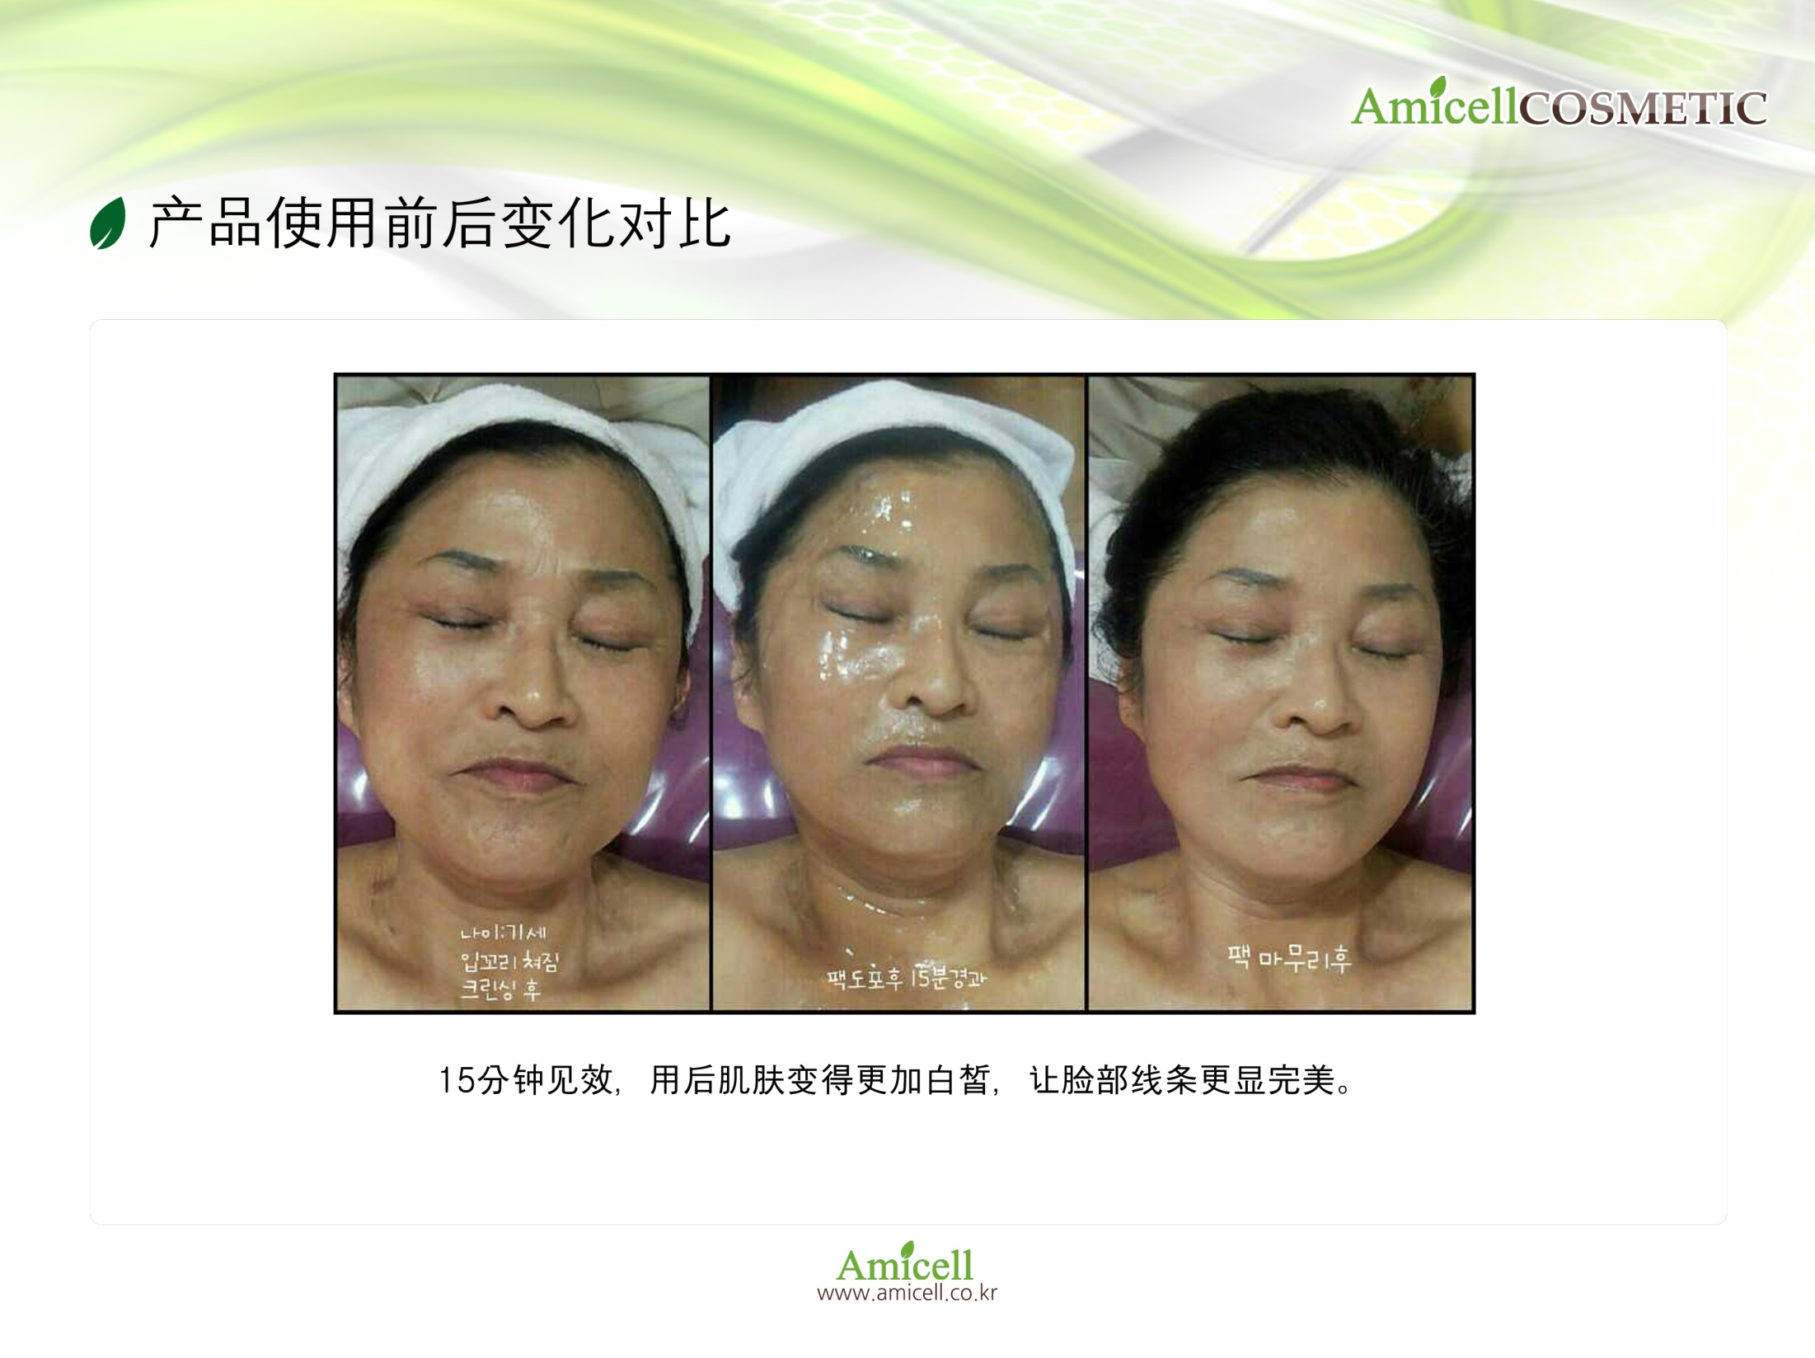

Slide 18
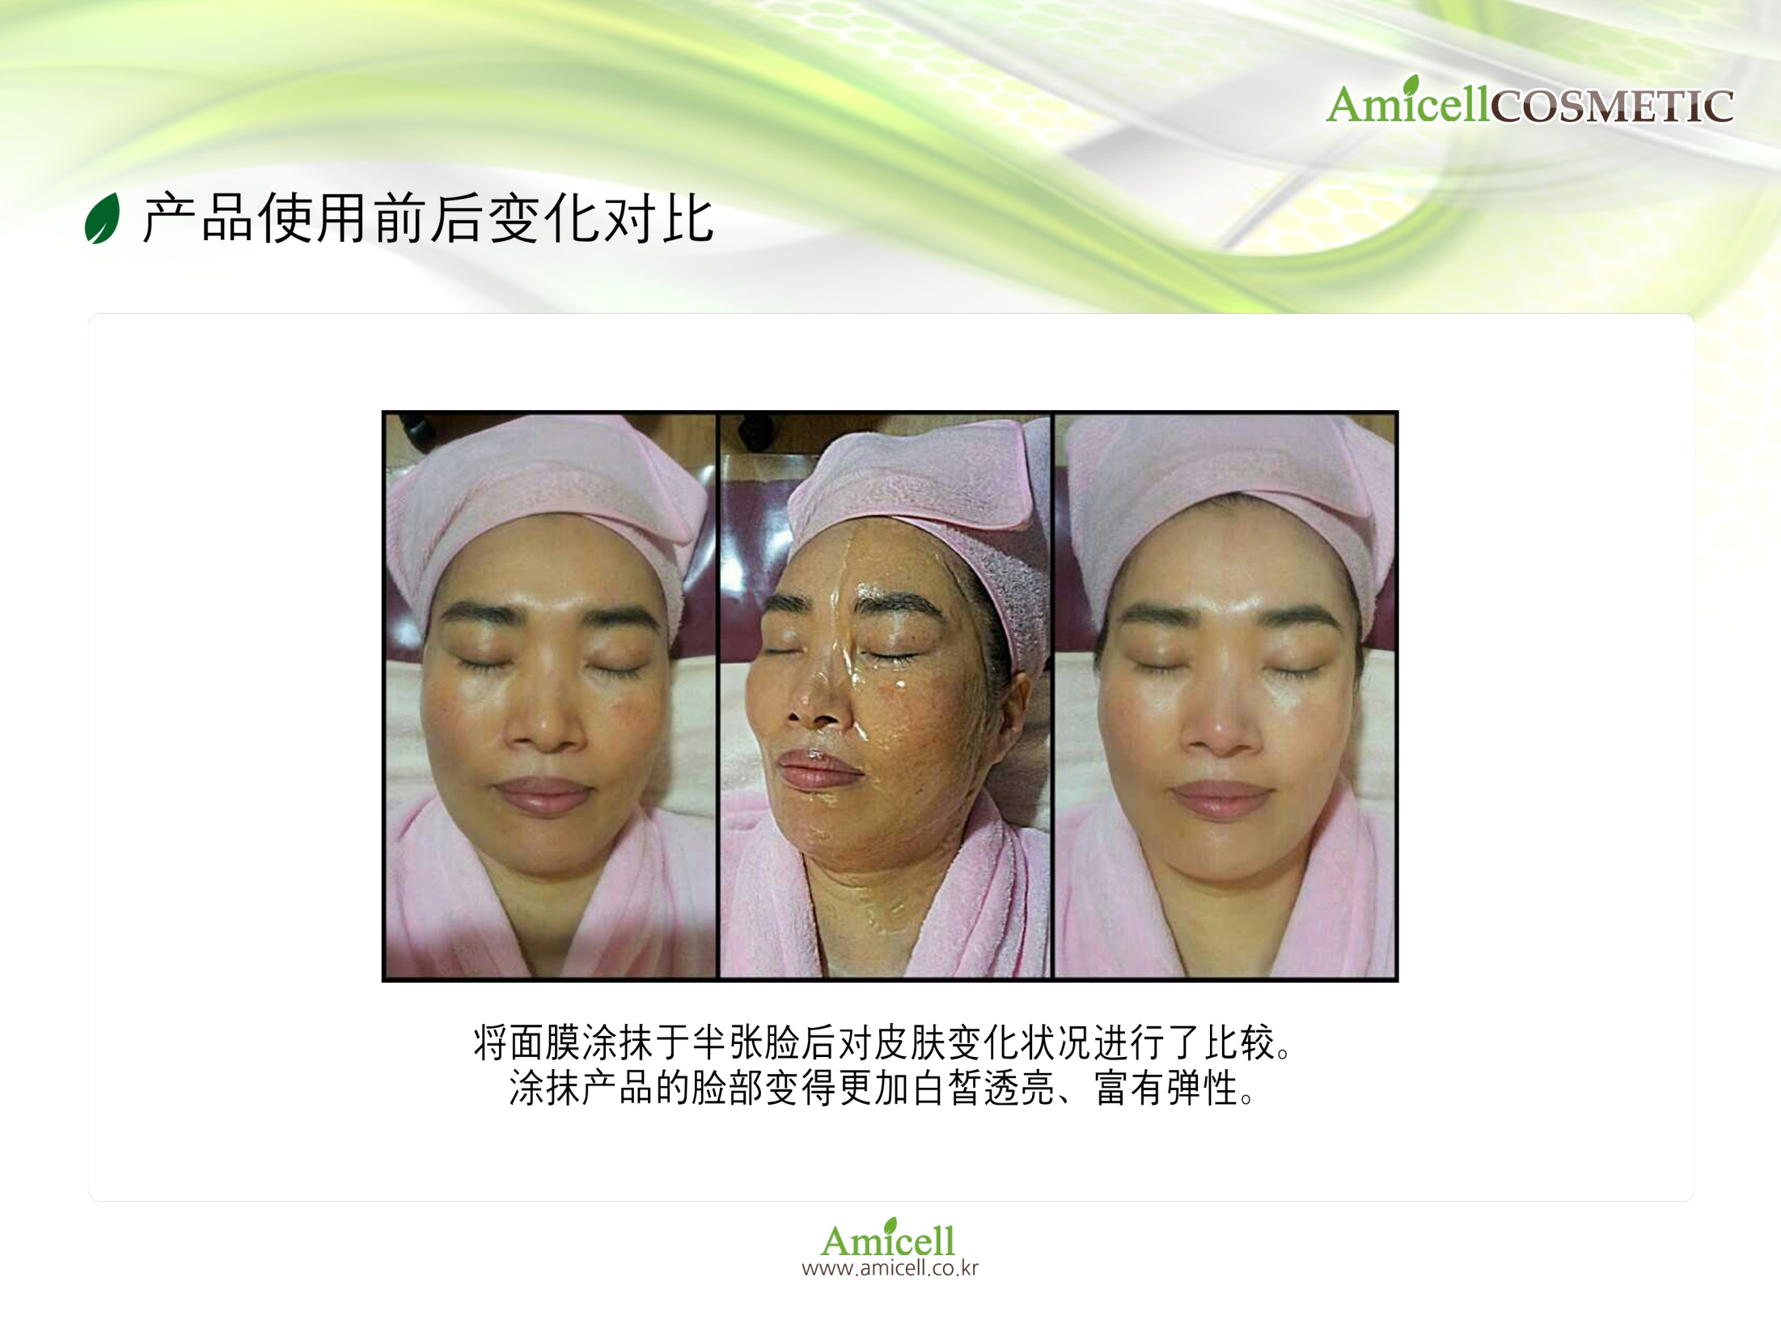

Slide 19

THANK YOU
Contact Information
我们公司拥有擅长英语、日语、中文的职员，如果对公司有咨询事项随时都可以和我们联系。 TEL / English, Japanese, Chinese : +82 42 632 6992 E-mail : amicell@amicell.co.kr or amicellcosmetics@gmail.com Website : www.amicell.co.kr English Website : http://amicell.tradekorea.com Spanish Website : http://www.gobizkorea.com/catalog/about.jsp?blogId=amicell&pageNo=1&pageVol=6&listStyle=A&lang_type=316
Real-time messangers
- English (Mr. Kim)
Skype ID: john.bonghan.kim What’s app ID : 821024773130, john.bonghan.kim KAKAOTALK ID : 01024773130 LINE ID : 01024773130
- Chinese (中文, Mr. Lee)
Mobile: 821096891986

